Slide 1
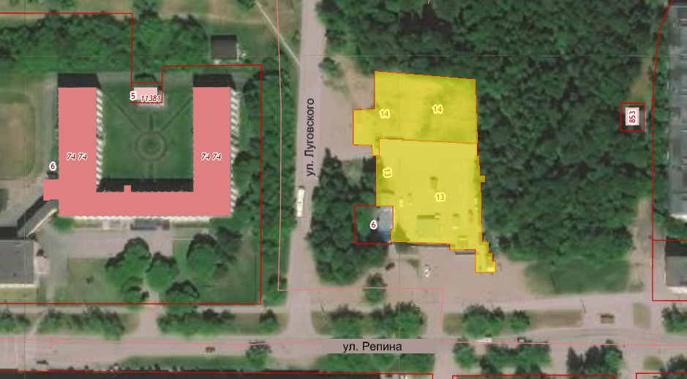
Земельный участок по адресу: г. Пермь, Орджоникидзевский район, ул. Репина, 74а, ул. Луговского
Кадастровые номера земельных участков 59:01:2910162:13, 59:01:2910162:14
Суммарная площадь земельных участков – 3 373 кв.м.
Площадка расположена в микрорайоне Гайва Орджоникидзевского района;
Окружение площадки – жилые дома, социальные объекты, коммерческие организации;
Градостроительный регламент – зона среднеэтажной жилой застройки (Ж- 2);
Вид разрешенного использования – для размещения объектов торговли;
Транспортная доступность: рядом с земельными участками находятся остановки общественного транспорта:
- «9-й микрорайон» - 200 м., автобусы №№ 22, 44, 53, 73, маршрутка 3т;
- «10-й микрорайон» - 250 м., автобусы №№ 22, 44, 53, 73, маршрутка 3т.

